Slide 1
მხარდაჭერით დასაქმების კვლევითი მტკიცებულებები
სტეფჰენ ბეიერი
კარდიფის უნივერსიტეტის
სამედიცინო სკოლასთან არსებული
დასწავლის სირთულეების ცენტრი
უელსი, დიდი ბრიტანეთი
ინკლუზიური განათლების II საერთაშორისო კონფენერცია
“შექმენი შესაძლებლობა”

Slide 2
რას წარმოადგენს მხარდაჭერით დასაქმება
მხარდაჭერით დასაქმების ევროპული კავშირი (EUSE )
“შეზღუდული შესაძლებლობის მქონე პირებისა და სხვა მოწყვლადი ჯგუფების დახმარება, ღია შრომით ბაზარზე ანაზღაურებადი სამუშაოს მოძიებასა და შენარჩუნებაში”.
ბრიტანეთის მხარდაჭერით დასაქმების ასოციაცია (BASE)
“მხარდაჭერით დასაქმება ეს არის რეალური სამუშაო ინტეგრირებულ გარემოში, როდესაც შეზღუდული შესაძლებლობის მქონე პირს მიმდინარე დახმარებას უწევს სამუშაოს მოძიების სფეროში კვალიფიცირებული სამსახური”.
http://www.eusetoolkit.eu/index.php/supported-employment
http://base-uk.org/about/about-supported-employment

Slide 3
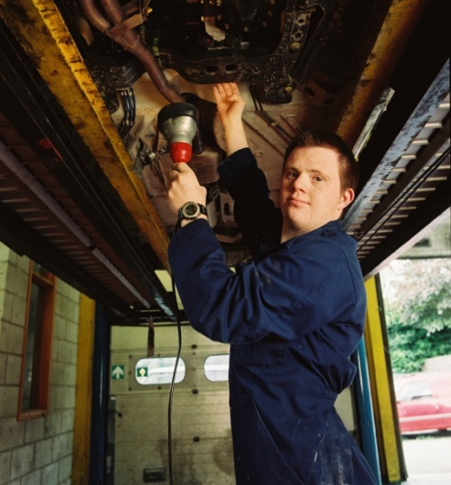
მხარდაჭერით დასაქმების ფასეულობები:
ნამდვილი სამუშაო
  რაც სხვებს უნდა გაეკეთებინათ
ნამდვილი სამუშაო გარემო
ურთიერთობა შეზღუდვის არმქონე თანამშრომლებსა და ხელმძღვანელებთან (სუპერვაიზორებთან)
ნამდვილი ფული
  ანაზღაურება სამუშაოსათვის დადგენილი ტარიფებით

Slide 4
განთავსება
პროფილირება
სამუშაოს მოძიება
სამუშაოს ანალიზი
სამუშაოს მისადაგება
დასაქმების გეგმა
დავალების ანალიზი
დავალების სწავლება
პრობლემის გადაჭრა
ბუნებრივი დახმარება
სწავლება
მონიტორინგი
ანგარიშვალდებულება
კარიერის განვითარება
შენარჩუნება

Slide 5
დასაქმების კონსულტანტის როლი
პროფესიული ცოდნა
პროფილირება
სამუშაოს მოძიება და მარკეტინგი
სწავლება და დახმარება სამუშაო ადგილზე და მის გარეთ
მიმდინარე დახმარება
სოციალური შეღავათების მართვა
ორგანიზაციული ცნობიერება

Slide 6

მხარდაჭერით დასაქმების შედეგები აშშ-ში
მხარდაჭერით დასაქმების მოდელში სათობრივი ანაზღაურება გაორმაგებულია ინსტიტუციური დასაქმების მოდელთან შედარებით
საშუალოდ, სრული სამუშაო დროთ დასაქმება უფრო მაღალია მხარდაჭერით დასაქმებისას 1 629 პროფესიულ სამსახურში.
(Schalock, Mcgaughey and Kiernan, 1989; Lewis et al. 1992; Noble et al., 1991)

Slide 7
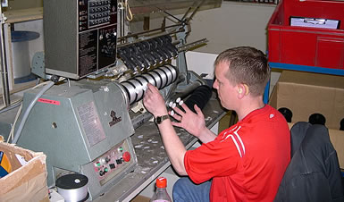
მხარდაჭერით დასაქმების შედეგები აშშ-ში
ხელფასთან მიმართებაში, ინდივიდუალური დასაქმების მოდელს, ინსტიტუციური და ჯგუფური დასაქმების მოდელებთან შედარებით უპირატესობა ენიჭება 27 შტატში - 1,400 მხარდაჭერით დასაქმების პროგრამა (Shafer et al., 1990)
ინდივიდუალური დასაქმების მოდელი დომინირებს 42 შტატში - 74,960 პირია დასაქმებული მხარდაჭერით დასაქმების მოდელში (West et al., 1992)

Slide 8

მხარდაჭერით დასაქმების შედეგები აშშ-ში
მხარდაჭერით დასაქმებაში ჩართულ პირებს გაცილებით მაღალი თვითშეფასება აქვთ და გაცილებით მეტად არიან კმაყოფილი სამუშაოთი, ვიდრე ისინი, ვინც დასაქმების ინსტიტუციურ მოდელშია ჩართული . (Griffin et al., 1996)
მხარდაჭერით დასაქმების მოდელის სრულად განხორციელებას მივყავართ უკეთესი ხელფასების, დასაქმების მეტი საათებისა (McDonnell et al., 1989) და მუშა-ხელის გრძელვადიანი დასაქმებისაკენ (Wacker et al., 1989)

Slide 9
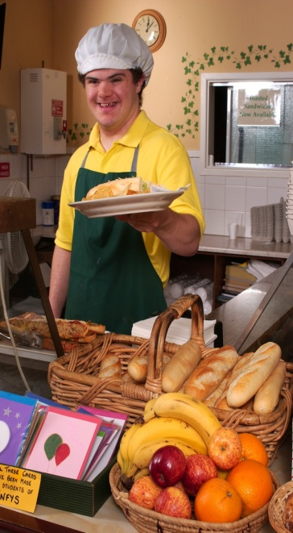
სწორად შერჩეულ ი მხარდაჭერით დასაქმებული პირები გაცილებით დიდი ხნით ინარჩუნებენ სამსახურს.
6 სააგენტო, 245 დასაქმებული დიდ ბრიტანეთში, ბეიერი (2012)

Slide 10
მხარდაჭერით დასაქმების შედარებითი შედეგები - გადასახადის გადამხდელები - აშშ
 | 2002 | 2003 | 2004 | 2005 | 2006 | 2007 | 2002-8
ყოველთვიური წმინდა მოგება | $108.91 | $128.31 | $174.88 | $131.98 | $134.17 | $119.43 | $133.10
მოგება-ხარჯების თანაფარდობა | 1.17 | 1.20 | 1.29 | 1.21 | 1.21 | 1.18 | 1.21
ინტელექტუალური შეზღუდვების მქონე პირები, აშშ
 | 2002 | 2003 | 2004 | 2005 | 2006 | 2007 | 2002-8
ყოველთვიური წმინდა მოგება | $481.74 | $483.60 | $474.60 | $462.02 | $472.76 | $477.39 | $475.35
მოგება-ხარჯების თანაფარდობა | 3.85 | 3.85 | 4.45 | 4.18 | 4.26 | 4.43 | 4.20
წარმოდგენილი კვლევა კიდევ ერთხელ ადასტურებს, რომ ეროვნულ დონეზე, ისევე როგორც არსებული მონაცემების გმიხედვით, მხარდაჭერით დასაქმების სერვისის უზრუნველყოფა ინტელექტუალური შეზღუდვების მქონე პირთათვის, 55 შტატიდან 46 შტატსა ტერიტორიულ ერთეულზე აღიარებულია ფინანსურად გონვრულ გადაწყვეტილებად
Cimera (2010)

Slide 11
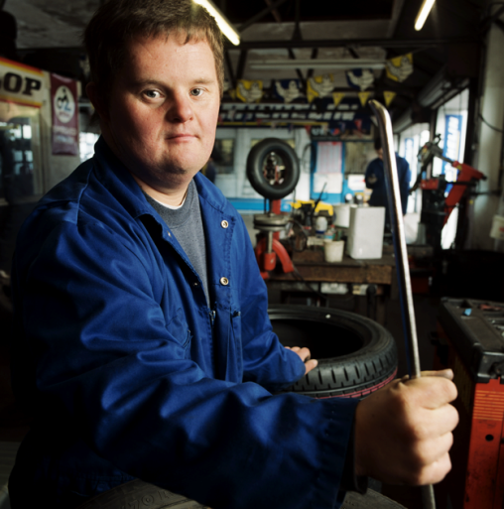
მხარდაჭერით დასაქმების შედარებითი შედეგები - აშშ
საშუალო მოგება- ხარჯების თანაფარდობა 2002-2007 წლებში, კლიენტთა ჯგუფების მიხედვით:
  ყველა კლიენტი = 1.46
  მენტალური (ფსიქიკური) დაავადებები = 1.68
  ფიზიკური შეზღუდვები = 1.66
  აუტისტური სპექტრის აშლილობები = 1.62
  სენსორული დარღვევები = 1.35
  ინტელექტუალური შეზღუდვები = 1.20
  ტვინის ტრავმული დაზიანებები = 1.17
Cimera (2011)

Slide 12
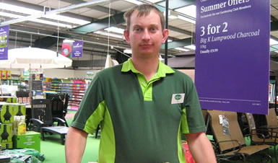
სამუშაოს შესრულების მნიშვნელობა
Tse† (1994)- 38 დამსაქმებელი, სამუშაოსთან დაკავშირებული 25 ასპექტი, დასაქმებულები - გონებრივი (ინტელექტუალური) შეზღუდვის მქონე პირები
  გადააჭარბეს დამსაქმებლის მოლოდინს 7 ასპექტში;
  დააკმაყოფილეს დამსაქმებლის მოლოდინი 13 ასპექტში
  მოლოდინზე დაბალი შედეგი აჩვენეს 5 ასპექტში
  დასაქმებულებს ჰქონდათ კარგი მაჩვენებლები შრომის უსაფრთხოების, სანდოობის, პატიოსნებასა და მაღალ მოტივირებულობასთან მიმართებაში;
Smith et al (2004)- 656 დამსაქმებელი, განსხვავებები შეზღუდული შესაძლებლობის მქონე და შეზღუდვის არ მქონე დასაქმებულთა რეიტინგებში:
  დამსაქმებლები ზოგადად ნაკლებ კმაყოფილი იყვნენ შეზღუდვის მქონე დასაქმებულებით, ვიდრე სხვა დასაქმებულებით
  სამუშაოს შესრულებასთან მიმართებაში, დამსაქმებლები უფრო კმაყოფილი იყვნენ შეზღუდვის მქონე დასაქმებულებით.

Slide 13
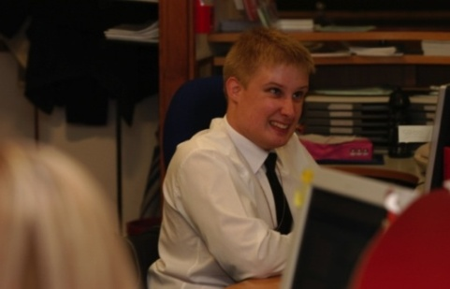
დამსაქმებელთა დახმარების მნიშვნელობა
Hernandez (2000)- შეისწავლა დამსაქმებულთა ხედვების შესდახებ 37 კვლევა
  დამსაქმებელთა დამოკიდებულება ზოგადად შეზღუდული შესაძლებლობის მქონე პირთა მიმართ იყო დადებითი და მათ უმეტესობას ჰქონდა შეზღუდულობის თემისადმი ჰუმანური და პოზიტიური დამოკიდებულება;
  ისე და ისევ, კეთილგანწყობა მეტი იყო ფიზიკური შეზღუდვისადმი, ვიდრე გონებრივი (ინტელექტუალური) და ფსიქიკური შეზღუდვების მქონე პირებისადმი
  სათანადო დახმარების უზრუნველყოფის შემთხვევაში, დამსაქმებლები პოზიტიურ დამოკიდებულებას გამოთქვამდნენ გონებრივი (ინტელექტუალური) და ფსიქიკური შეზღუდვების მქონე პირებისადმი.
Butterworth & Pitt-Catsouphes (1997)
  დამსაქმებლები შესაძლოა გამოხატავდნენ შეზღუდული შესაძლებლობის მქონე პირთა დასაქმების სურვილს, მაგრამ უმეტესად დაბნეული არიან თუ როგორ განსაზღვრონ, სამუშაო ადგილის როგორი მოწყობა და რა სახის დახმარება იქნება საჭირო.
Lueckin (2000)- გამოცდილბის მ,ქონე და გამოუცდელ დამსაქმებელთა ფოკუს ჯგუფი
  ბევრ კომპანიას, ტექნიკურ პოზიციებზე უნდა უნარ-ჩვევების მქონე პირები, გარდა იმ შემთხვევისა თუკი …..
  …აპლიკანტს შეუძლია დამსაქმებელს შესთავაზოს არა “მუშახელი-სამუშაოს “ პირდაპირი მისადაგება, არამედ დასაქმების სპეციალისტის მიერ ამ ინდივიდისათვის “ გამოძერწილი სამუშაო”“.
  ინდივიდის კონკრეტულ კომპანიის საჭიროებაზე მისადაგების მთავარ ინტერესს, მხოლოდ ინდივიდის ამ სამუშაოსათვის მისადაგება არ არის .

Slide 14
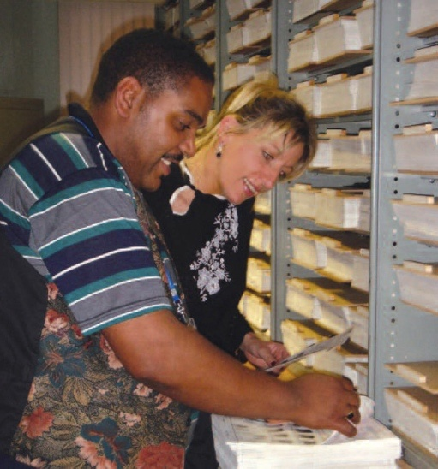
დამსაქმებელთა დახმარების მნიშვნელობა
Fabian, Luecking & Tilson (1995)- შეზღუდული შესაძლებლობის მქონე პირთა, დასაქმების კონსულტანტებისა და დამსაქმებელთა ხედვების შედარება
რომელი ფაქტორები განაპირობებენ შეზღუდული შესაძლებლობის მქონე პირთა დასაქმების წარმატებას?
  შეზღუდული შესაძლებლობის მქონე პირები და დასაქმების კონსულტანტები ამბობენ:
  “დამსაქმებლებს ესმით სამუშაო ადგილის მორგების (აკომოდაციის) და მოქნილობის მნიშნელობა
  დამსაქმებლები: “კვალიფიცირებული სერვისები დასაქმების სპეციალისტების მხრიდან და თავად დასაქმებულთა კომპეტენცია”

Slide 15
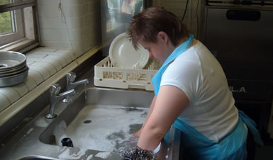
დამსაქმებელთა ხარჯები და მოგება
643 ავსტრალიელი დამსაქმებელი - შეზღუდული შესაძლებლობის მქონე და “საშუალო” დასაქმებულის შედარება
  დიდი უმრავლესობა სამუშაო ადგილის მოდიფიკაციისა და ცვლილების ხარჯებს ბუნებრივად მიიჩნევს
  ფინანსური მოგება უფრო ხშირია ვიდრე თვითღირებულება
  დასაქმებულები საუბრობდნენ მოკლევადიან, მაგრამ არაგრძელვადიან ან ფართო შეღავათებზე დამსაქმებელთა სუბსიდიებისა და/ან წახალისებიდან

Slide 16

მხარდაჭერით დასაქმება და ჯანმრთელობა - დასაქმების შემდეგ აღინიშნება ჯანმრთელობის გაუმჯობესება
სააგენტოების 80% აღნიშნავს დასაქმების შემდეგ კლიენტთა ჯანმრთელობის გაუმჯობესებას.
მხარდაჭერით დასაქმების პროცესის მართვა ამაღლებს პიროვნული იდენტიფიცირების სიჯანსაღეს.
Vigna, Beyer & Kerr, 2012

Slide 17
კვლევის შედეგები დიდ ბრიტანეთში - ფსიქოლოგიური შედეგები
სამუშაოს არ ქონასთან დაკავშირებული შფოთვითი აშლილობის მაღალი გამოვლინება პიროვნული იდენტიფიცირების მქონე პირებში.
  დაუმრგვალებელი კოეფიციენტი 2.46
  C21st ჯანმრთელობის შემოწმება/PAS-ADD ჩამონათვალი( 25 პუნქტიანი კითხვარი ამოწმებს პოტენციურ ფსიქიკურ დარღვევებს).
დასაქმებულ ინდივიდებს გაცილებით მაღალი ჩართულობა აქვთ ცხოვრების 9/11 სფეროში ვიდრე საკონტროლო ჯგუფს, ხოლო ზოგიერთ მათგანის პრობლემური ქცევა სამუშაოს შესრულებისას გაუმჯობესებულია.
  პირდაპირი სტრუქტურიზებული დაკვირვება, ჩართულობაში არსებულ პრობლემებზე
  მესამე პირებთან ინტერვიუ
  მნიშვნელოვანი გავლენა არ მოუხდენია ადამიანების ფსიქოლოგიურ კეთიდღეობაზე, თუმცა ზოგიერთ შემთხვევაში თავად აღინიშნეს გარკვეული ტრავმის შესახებ.
    კლინიკური შფოთვისა და დეპრესიის შკალა და ცხოვრების ხარისხის თვით შეფასება (ComQol - ცხოვრების ხარისხის შეფასების შკალა)

Slide 18

კვლევის შედეგები დიდ ბრიტანეთში - ფსიქოლოგიური შედეგები
კვლევის ანალიზმა აჩვენა, რომ საგრძნობლად გაუმჯობესდა დასაქმებულთა ცხოვრების ხარისხი, კეთილდღეობა და დამოუკიდებლობის ხარისხი. თუმცა ჯერ კიდევ საგრძნობლად დაბალია საზოგადოების მხრიდან მიმღებლობა.
Banks et al 2010
Jahoda et al 2008
Smiley et al 2011

Slide 19
ინდივიდუალური განთავსება დახმარებით (IPS)
მენტალური (ფსიქიკური) ჯანმრთელობის სფეროში ყველაზე კარგად მომუშავე მეთოდი “დაასაქმე და ასწავლე”-ს ფარგლებში, IPS ყველაზე ეფექტურია მაშინ, როდესაც ის მაქსიმალურად მიახლოვებულია შემდეგ რვა პრინცითან:
მიზანად ისახავს ადამიანების ჩართვას კონკურენტულ დასაქმებაში;
ღიაა ყველასათვის, ვისაც მუშაობა უნდა;
ცდილობს მოიძიოს სამუშაო, ადამიანის არჩევანის (უპირატესობების) მიხედვით;
სწრაფად მუშაობს;
დასაქმების სპეციალისტები ჩართული არიან კლინიკურ გუნდებში;
დასაქმების სპეციალისტები, დამსაქმებლებთან ურთიერთობებს აყალიბებენ დასასაქმებელი ინდივიდის არჩევანის გათვალისწინებით;
უზრუნველყოფილია შეუზღუდავი, ინდივიდუალიზირებული დახმარება პიროვნებისა და მისი დამსაქმებლისათის
მოიცავს კონსულტირებას შეღავათებთან დაკავშირებით.
Notes:
19

Slide 20
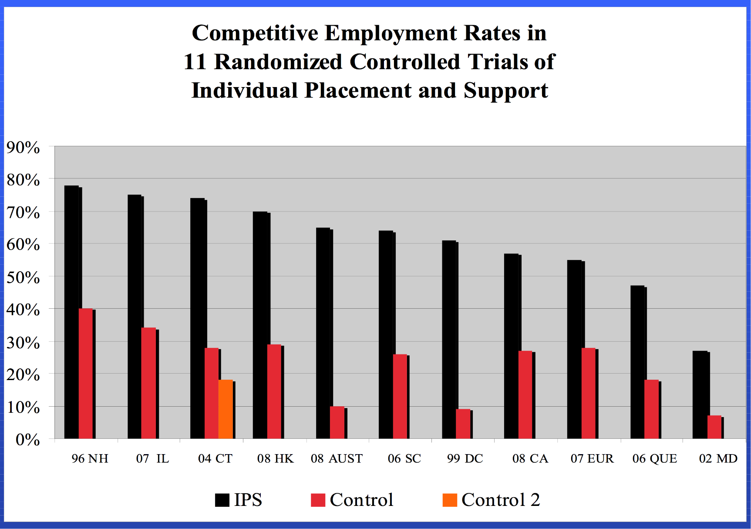
საშუალო=61%
საშუალო=23%
Bond, 2008
20

Slide 21
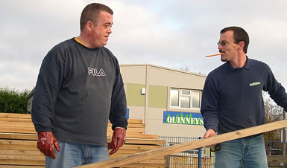
საერთაშორისო მტკიცებულება მენტალური (ფსიქიკური) ჯანმრთელობის სფეროში
მხარდაჭერით დასაქმების “მაღალი სიზუსტის“ (ინდივიდუალური განთავსება და დახმარება) 11 სრულად რანდომიზებული (შერჩევითი) გაკონტროლებული კვლევა.
6 კვლევა, დღის მომსახურების პროგრამების მხარდაჭერით დასაქმების პროგრამებად ტრანსფორმირების საკითხზე
სიზუსტისა და კონკურენტული დასა ქმების 7 კორელაციური კვლევა (კვლევა, იძლევა თუ არა სიზუსტე უკეთეს შედეგებს)
Notes:
21

Slide 22
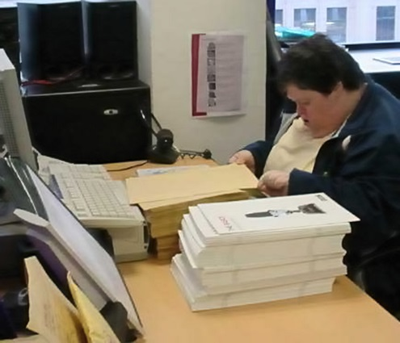
მენტალური (ფსიქიკური) ჯანმრთელობის სფეროში მიღებული შედეგების საერთაშორისო მტკიცებულება
ევროპა
მხარდაჭერით დასაქმების ეფექტურობა პროფესიულ სერვისებთან შედარებით, გაცილებით მაღალი იყო ყველა პროფესიულ შედეგთან მიმართებაში
პროფესიულ სერვისებში ჩართული პაციენტების შემთხვევაში, გაცილებით მაღალი იყო შემთხვევები, როდესაც ხდებოდა:
სერვისებიდან პირთა ამოვარდნა (45% - VS 13% - IPS)
მეორადი ჰოსპიტალიზირება (31% - VS 20% - IPS)
Burns et al (2007)
Notes:
22

Slide 23
პროფესიული რეაბილიტაცია ევროკავშირში
მხარდაჭერით დასაქმების დეფინიცია საკმაოდ ბუნდოვანია ქვეყნებს შიგნით და ქვეყნებს შორის.
ძალიან ბევრი კრიტერიუმი, როგორც კარგი , ასევე ცუდი იქნა დაკავშირებული ცნებასთან მხარდაჭერით დასაქმება ან შეცდომით იქნა მიჩნეული მხარდაჭერით დასაქმებად.
ბევრ ქვეყანაში, მხარდაჭერით დასაქმების პროგრამები ჯერ კიდევ საპილოტე პროექტები ს ხასიათს ატარებს;
შეზრუდული შესაძლებლობის მქონე პირები ჯერ კუიდევ არ განიხილებიან ჩვეულებრივ სამუშაო მაძიებლებად;
ძალიან ცოტა ქვეყანას აქვს ეროვნული პროგრამები , უმეტესობას აქვს სხვადასხვა პროექტებიდან მიღებული მიზნობრივი დაფინანსება.
ევროკავშირიდან მიღებულმა დაფინანსებამ მნიშნელოვანი გავლენა იქონია იმ ქვეყნებზე, სადაც არ არსებობს მხარდაჭერით დასაქმების ეროვნული ჩარჩო პროგრამა.
მხარდაჭერით დასაქმების “აყვავებისათვის” საჭიროა დაბალანსებული მოქნილი სისტემის არსებობა

Slide 24
არსებობს ევროკავშირის ტიპიური მოდელი?
ნაკლებად აღიარებული მხარდაჭერით დასაქმება
მაღალ დონეზე აღიარებული მხარდაჭერით დასაქმება
ახორციელებს არა სახელმწიფო, არამედ NGO-ები, მოპოვებული დაფინანსების ფარგლებში
შშმ პირები ყოველთვის ვერ იღებენ სრულყოფილ მომსახურებას
შეიძლება მოემსახუროს შეზღუდვის არმქონე პირებს
მხარდაჭერით დასაქმება არ არის კანონში გათვალისწინებული
არ არის მკაფიოდ განსაზღვრული დასაქმების პროფესიონალთა როლი
დროებითი სამუშაო კონტრაქტები
დახმარების სუსტი ზომები
  სპეციალური საგადასახადო შეღავათები ან გამონაკლისები
  დახმარება ხარჯებთან მიმართებაში
  სამუშაოს, დასაქმებულთა კვოტები
ახორციელებს სახელმწიფო, დაფინანსების სპეციალური წყაროდან
შშმ პირები ხშირად სრულყოფილ მომსახურებას იღებენ
ხშირად ეხმარება შეზღუდვის არ მქონე პირებსაც
მხარდაჭერით დასაქმება კანონშია გათვალისწინებული
განსაზღვრულია დასაქმების პროფესიონალთა როლი
მუდმივი სამუშაო კონტრაქტები
დახმარების ძლიერი ზომები
  სპეციალური საგადასახადო შეღავათები ან გამონაკლისები
  დახმარება ხარჯებთან მიმართებაში
  ძლიერი აქცენტები თანაბარ უფლებებზე

Slide 25
არსებობს ევროკავშირის ტიპიური მოდელი?
ნაკლებად აღიარებული
მხარდაჭერით დასაქმება მრავალი მაჩვენებლის მიხედვით
მაღალ დონეზე აღიარებული
მხარდაჭერით დასაქმება მრავალი მაჩვენებლის მიხედვით
ბულგარეთი
ჩეხეთი
კვოპროსი
დანია
ესტონეთი
საფრანგეთი
საბერძნეთი
იტალია
ლატვია
ლიხტენშტეინი
ლიტვა
მალტა
პოლონეთი
რუმინეთი
სლოვაკია
სლოვენია
ფინეთი (დასაქმების კონსულტანტის შეზღუდული დროით ჩართულობით)
გერმანია
უნგრეთი
ისლანდია
ირლანდია
ლუქსენბურგი
ჰოლანდია
ნორვეგია
ესპანეთი
შვედეთი
დიდი ბრიტანეთი

Slide 26
არსებობს ევროკავშირის ტიპიური მოდელი?
მეტია ინსტიტუციური სამუშაო?
ნაკლებად აღიარებული
მხარდაჭერით დასაქმება მრავალი მაჩვენებლის მიხედვით
მაღალ დონეზე აღიარებული
მხარდაჭერით დასაქმება მრავალი მაჩვენებლის მიხედვით
ბულგარეთი
ჩეხეთი
კვოპროსი
დანია
ესტონეთი
საფრანგეთი
საბერძნეთი
იტალია
ლატვია
ლიხტენშტეინი
ლიტვა
მალტა
პოლონეთი
რუმინეთი
სლოვაკია
სლოვენია
ფინეთი (დასაქმების კონსულტანტის შეზღუდული დროით ჩართულობით)
გერმანია
უნგრეთი
ისლანდია
ირლანდია
ლუქსენბურგი
ჰოლანდია
ნორვეგია
ესპანეთი
შვედეთი
დიდი ბრიტანეთი
განსხვავდება ზომით და მოცულობით

Slide 27
მხარდაჭერით დასაქმების წინაშე არსებული საკითხები
სამუშაოს ხელმისაწვდომობა რეცესიისა და მაღალი კონკურენციის პირობებში.

Slide 28
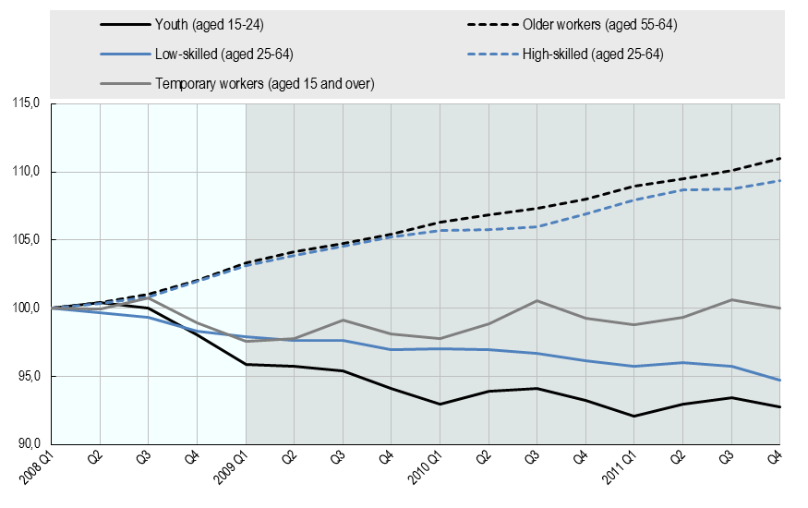
კონკურენციის მაღალი დონე, განსაკუთრებით ახალგაზრდებისა და დაბალი კვალიფიკაციის მქონე პირებისათვის : ეკონომიკის გაუმჯობესების გავლენა შრომითი რესურსების მახასიათებლების მიხედვით (OECD, 2012)
Ack: Prof. Serge Ebersold

Slide 29
მხარდაჭერით დასაქმებაში არსებული საკითხები
სამუშაოს ხელმისაწვდომობა რეცესიისა და მაღალი კონკურენციის პირობებში.
დაფინანსება
  “სამუშაოს არჩვანის” დფინანსებოს მოდელი ხშირად ახდენს მნიშვნელოვანი შეზღუდვების მქონე პირთა გარიყვას.
  დაფინანსება - გვჭირდება პროგრამები, რომელიც დააფინანსებს მხარდაჭერით დასაქმების “მაღალი სიზუსტის“ მოდელს
უნარ-ჩვევების განვითარება, როგორც პროფესიული რეაბილიტაციის მოდელი, სჭარბობს შეგირდობა/სამუშაოზე დაფუძნებული სწავლას;
პერსონალის უნარები და მომზადება

Slide 30
თემზე დაფუძნებული სამუშაოების წინაშე არსებული საკითხები
დაფინანსება - გვჭირდება პროგრამები, რომელიც დააფინანსებს მხარდაჭერით დასაქმების “მაღალი სიზუსტის“ მოდელს
უნარ-ჩვევების განვითარება, როგორც პროფესიული რეაბილიტაციის მოდელი, სჭარბობს შეგირდობა/სამუშაოზე დაფუძნებული სწავლას.
პერსონალის მომზადებისა და უნარ-ჩვევების დაბალი დონე

Slide 31
გამოწვევების საპასუხოდ
გვესაჭიროება კიდევ უფრო მეტი შრომაზე დაფუძნებული პროფესიული რეაბილიტაცია
შეზღუდული შესაძლებლობის მქონე პირებთან მიმართებაში, ჩვენ გვესაჭიროება ინდივიდუალური მიდგომები
მხარდაჭერით დასაქმება არის კარგად გამოცდილი მიდგომა და ის უნდა გახდეს უფრო მისაწვდომი.

Slide 32
დასკვნები
ინტელექტუალური შეზღუდვის მქონე ზოგიერთი პირისათვის ეფექტური არ არის სხვადასხვა უნარების სწავლება სამუშაოს დაწყებადე;
ეს არ ნიშნავს, რომ მათი დასაქმება შეუძლებელია
ეს ნიშნავს, რომ შესაძლოა მათ უფრო მეტად ესაჭიროებათ სათანადო უნარების მქონე პირი, რომელიც დაეხმარება სამუშაოს მოძიებაში, სწავლასა და შენარჩუნებაში.

Slide 33
დასკვნები
მხარდაჭერით დასაქმება ეფექტურია შეზღუდვის სხვადასხვა კატეგორიის მქონე პირებთან მიმართებაში;
პროფესიული რეაბილიტაციის სხვა მიდგომებთან შედარებით, მას აქვს პოზიტიური შედეგები;
მუშაობს მაშინ, როდესაც ვიყენებთ მხარდაჭერით დასაქმების უმთავრეს მიდგომებს
ჩვენ გვესაჭიროება:
  ინვესტიციები დასაქმების სათანადო კონსულტირებისათვის და მენეჯმენტის რესურსები, ინტენსიური მხარდაჭერით დასაქმების პროცესის განხორციელებისათვის.
  ინტენსიური მხარდაჭერით დასაქმების პროცესების რეპლიკაცია
არსებობს რეცესიაც, თუმცა:
  რეცესიის პერიოდში ყოველთვის მატულობდა მხარდაჭერით დასაქმებით სამუშაო, შესაძლოა იმიტომ რომ ის არის ინდივიდუალიზირებული მოდელი, რომელიც ასევე აკმაყოფილებს დამსაქმებლის ინტერესს, ჰყავდეს სტაბილური მუშახელი.
  შშმ პირთა უფლებების დაცვის კანონმდებლობა, რომელიც ხელს უწყობს თანაბარ ხელმისაწვდომობას (და არსებული სამუშაოს თანაბარ წილს)
  ჩვენ უნდა მივუახლოვოთ ადამიანები შრომით ბაზარს, რათა მათ წარმატებას მიაღწიონ ყველანაირ ცვლად პირობებში.
Notes:
33

Slide 34
მადლობა !
სტეფჰენ ბეიერი
კარდიფის უნივერსიტეტის სამედიცინო სკოლასთან არსებული
უელსის დასწავლის სირთულეების ცენტრის
დირექტორის მოადგილე
უელსი, დიდი ბრიტანეთი
beyer@cardiff.ac.uk

Slide 35
მადლობა ..
მსურს მადლობა გადავუხადო კენტის, ასევე ჩრდილო ლენარკშირის მხარდაჭერით დასაქმების სამსახურებს, უელსის დასწავლის სირთულეებისა ცენტრსა და შეზღუდული შესაძლებლობის მქონე პირთა დამსაქმებელთა ფორუმს (DoH) მოწოდებული ფოტოებისათვის.

Slide 36
ლიტერატურა
Banks, P., Jahoda, A., Dagnan, D., Kemp, J., and Williams, V. (2010) Supported employment for people with intellectual disability: the effects of job breakdown on psychological well-being. Journal of Applied Research in Intellectual Disabilities, 23 (4). pp. 344-354. ISSN 1360-2322 (doi:10.1111/j.1468-3148.2009.00541.x)
Beyer (2012)
Bond, G.R., Drake, R.E., and Becker, D.R. (2008) An update on randomized controlled trials of evidence-based supported employment. Psychiatric Rehabilitation Journal, 31, 280-289, 2008.
Burns T, Catty J, Becker T, Drake R, Fioritti A, Knapp M, Lauber C, Rössler W, Tomov T, van Busschbach J, White S, Wiersma D, (The EQOLISE group) (2007) The effectiveness of supported employment for people with severe mental illness: a randomised controlled trial The Lancet, 370, 9593 1146-1152.
Butterworth, J., & Pitt-Catsouphes (1997). Employees with disabilities: What managers, supervisors, and co-workers have to say. Employment in the mainstream, 22, 5-15.
Cimera, RE. (2010) National Cost Efficiency of Supported Employees With Intellectual Disabilities: 2002 to 2007. AJIDD. 115, 1: 19–29.
Cimera, RE. (2011) Supported Employment’s cost:efficiency to taxpayers: 2002-2007. Research and Practice for Persons with Severe Disabilities, 6, 34(2). DOI:10.2511/rpsd.34.2.13
Fabian, E., Luecking, R., & Tilson, G. (1995) Employer and rehabilitation personnel views on hiring persons with disabilities: Implications for job development. Journal of Applied Rehabilitation Counseling, 61, 42-49.
Griffin DK, Rosenberg H, Cheyney W. (1996) A comparison of self-esteem and job satisfaction of adults with mild mental retardation in sheltered workshops and supported employment. Education and Training in Mental Retardation and Developmental Disabilities, 31: 142–150.
Hernandez, B. (2000). Employer attitudes towards disability and their ADA employment rights: A literature review. Journal of Rehabilitation, 16, 83-88.
Jahoda, A. , Kemp,J. , Riddell, S. and Banks, P. (2008) Feelings about work: A review of the socio-emotional impact of supported employment on people with intellectual disabilities. Journal of Applied Research in Intellectual Disabilities, 21, 1–18.

Slide 37
ლიტერატურა
Luecking, R. & Fabian, E. (2000). Paid internships and employment success for youth in transition. Career Development for Exceptional Individuals, 23, 205-222.
Lewis, D. R., Johnson, D. R., Bruininks, R. H., Kallsen, L. A., Guillery, R. P. “Is Supported Employment Cost-Effective In Minnesota?”. Journal of Disability Policy Studies, 1992, 3, 67-92.
McDonnell, J., Nofs, D. and Hardman, M. (1989) An analysis of the procedural components of supported employment programs associated with employment outcomes. Journal of Applied Behavior Analysis, 22, 4, 417-428.
Noble, J., Conley, R., Banerjee, S., and Goodman, S. (1991). Supported Employment in New York State: A Comparison of Benefits and Costs. Journal of Disability Policy Studies, 2, 39-74.
OECD, (2012) OECD Employment Outlook 2011, OECD, Paris.
Smith, P., Dalton, J. and Doheguy, R. (2004) Student experiences of work placement in school-based vocational programs. Education & Training, 46:5, 262-268.
Schalock, R. L., McGaughey, J. J., & Kiernan, W. E. (1989). Placement into nonsheltered employment: Findings from national employment surveys. American Journal of Mental Retardation, 90(6), 669-676.
Shafer MS, Wehman P, Kregel J & West M 1990. National supported employment initiative: a preliminary analysis. American Journal on Mental Retardation 95(3):316–27.
Smiley E. & Cooper S. (2011) Prevalence and associations of anxiety disorders in adults with intellectual disabilities. Journal of Intellectual Disability Research, 55(2), 172-181.
Tse†, J. (1994) Employers' expectations and evaluation of the job performance of employees with intellectual disability, Vol. 19, No. 2, P139-147.
Wacker, D. P., Fromm-Steege, L., Berg, W., & Flynn, T. (1989). Supported employment as an intervention package: a preliminary analysis of functional variables. Journal of Applied Behavior Analysis, 22, 429-439.
West, M., Revell, W.G. and Wehman, P. (1992) Achievements and challenges I: a five year report on consumer and systems outcomes from the supported employment initiative. J Assoc Persons Sev Handicaps, 17, (24), 227-235.

